Slide 1




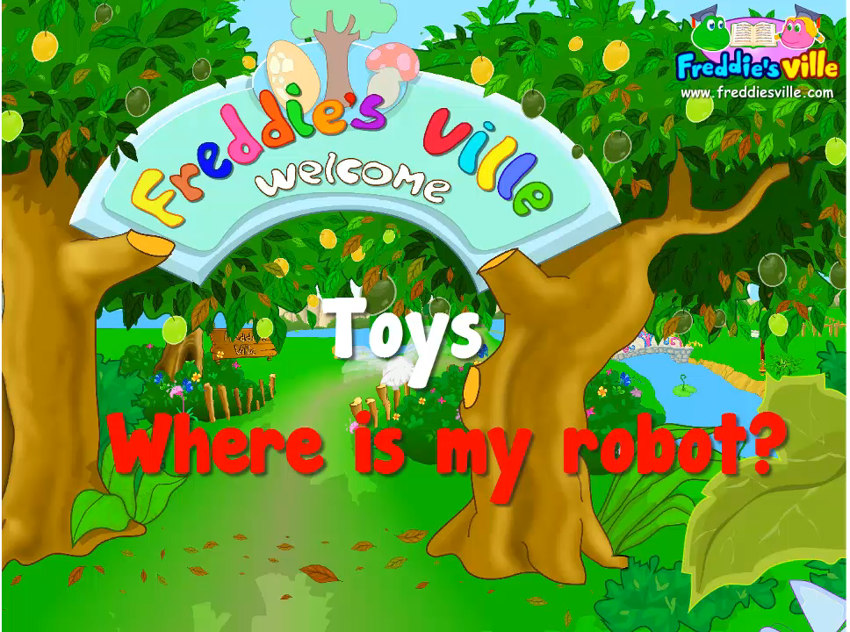

5
المملكة العربية السعودية
وزارة التعليم
إدارة التعليم .
الابتدائية
5
اختبار الاستماع للصف الخامس الفصل الدراسي الثالث
Listen then Answer the following questions:

Slide 2
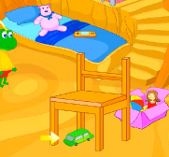
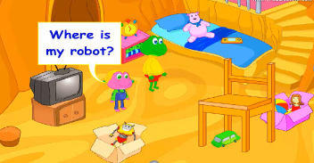
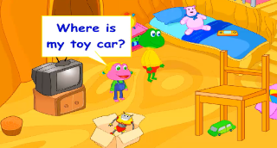
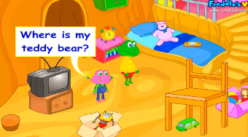
المملكة العربية السعودية
وزارة التعليم
إدارة التعليم .
الابتدائية
2.5
اختبار الاستماع للصف الخامس الفصل الدراسي الثالث
الاسم: الصف:
Choose the correct answer
1-Where is the ball?
-It is …… the box
{ behind / in}
2-My robot is…… the box
{next to / in }
3-It’s ………. The chair
{ next to/ between}
4-It is …… the bed
{ on / under }
5-Where is the doll?
-It is …… the box
{ in front of / in}

Slide 3

المملكة العربية السعودية
وزارة التعليم
إدارة التعليم .
الابتدائية
اختبار الاستماع للصف الخامس الفصل الدراسي الثالث
Listen then Answer the following questions:

Slide 4
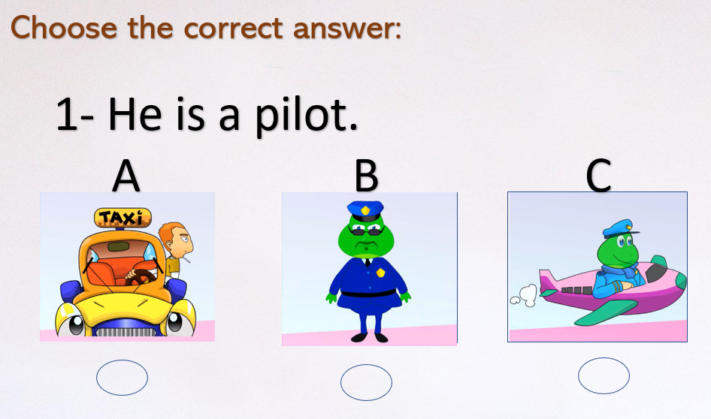
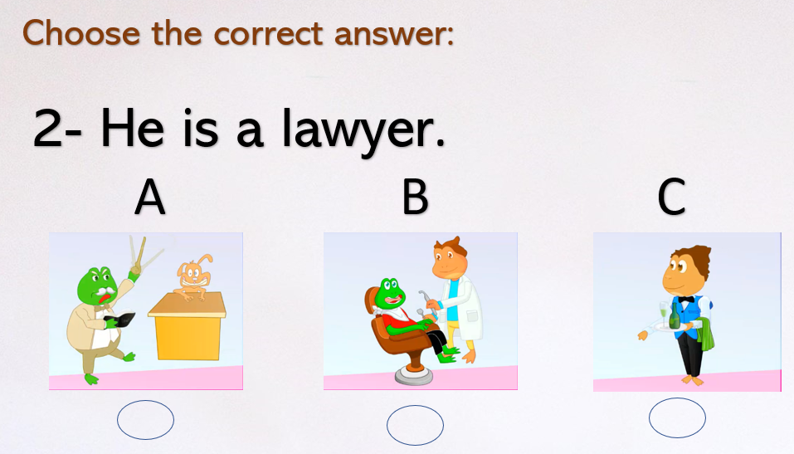
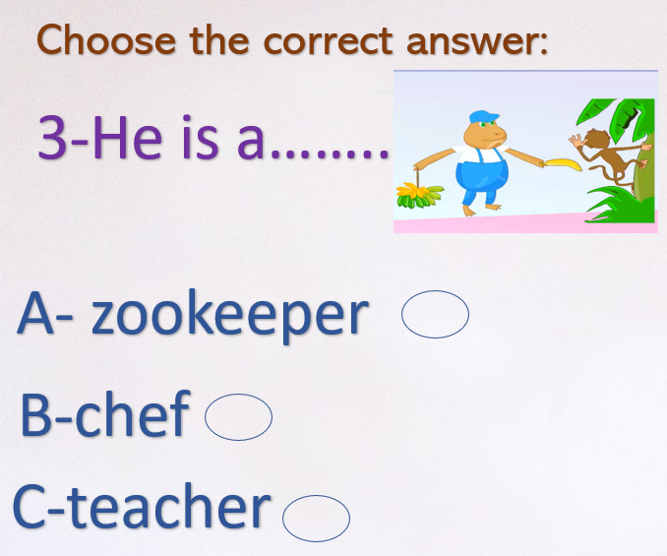
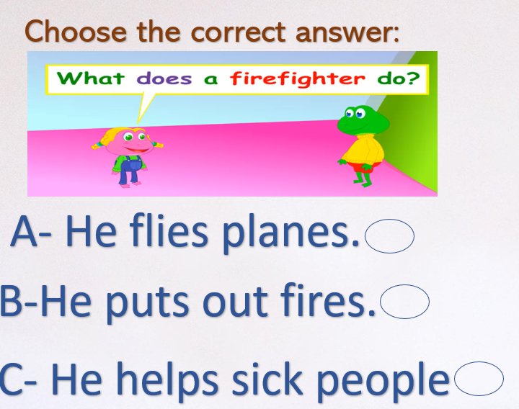
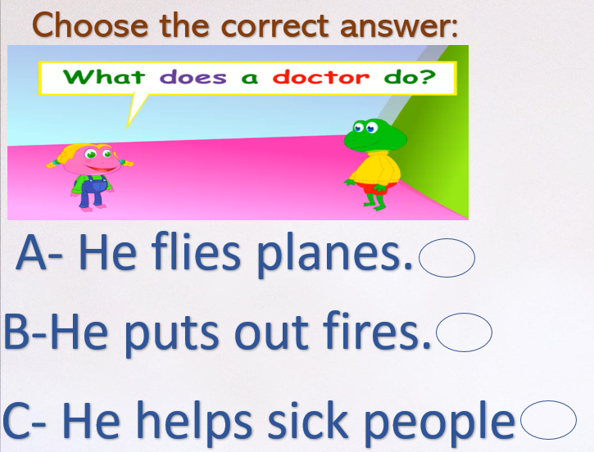
المملكة العربية السعودية
وزارة التعليم
إدارة التعليم .
الابتدائية
2.5
اختبار الاستماع للصف الخامس الفصل الدراسي الثالث
الاسم: الصف:

